Slide 1


ΤΕΤΑΡΤΗ 27/06/2018
Ημερίδα «Εκπαιδεύοντας (σ)την Κ.ΑΛ.Ο»
Γεωργία Μπεκριδάκη
Κοινωνιολόγος
DOCK – Συνεργατικός Χώρος Κοινωνικής και Αλληλέγγυας Οικονομίας

Slide 2
Κ.ΑΛ.Ο είναι
Ένας εναλλακτικός τρόπος οικονομικής και κοινωνικής οργάνωσης βασισμένος στις αξίες της αλληλεγγύης, της αειφορίας, της κοινωνικής δικαιοσύνης. Αποτελείται από ένα σύνολο καθημερινών πρακτικών, ζωντανών και δυναμικών όπου η ευημερία των μελών του φορέα και της κοινωνίας υπερτερεί της ευημερίας του ατόμου, όπου το κέρδος είναι μέσο και όχι σκοπός,
Στην Κ.ΑΛ.Ο η εμπορική δραστηριότητα γίνεται μέσω της συλλογικής διαχείρισης των πόρων, ενώ παράλληλα πολύ βασικό ρόλο παίζει η δημιουργία του κοινωνικού δεσμού που μετουσιώνει τις σχέσεις σε πιο συμμετοχικές.

Slide 3
Οι μόνιμες εκπαιδευτικές δράσεις
Ενημέρωση και παροχή πληροφόρησης σε όλα τα επίπεδα
Υποστήριξη εγχειρημάτων (coaching, mentoring)
Παρακολούθηση και πρακτική εξάσκηση από κοινού
Αποκλειστικά σε ομάδες
Ενημέρωση – Εξάσκηση - Αυτονομία

Slide 4
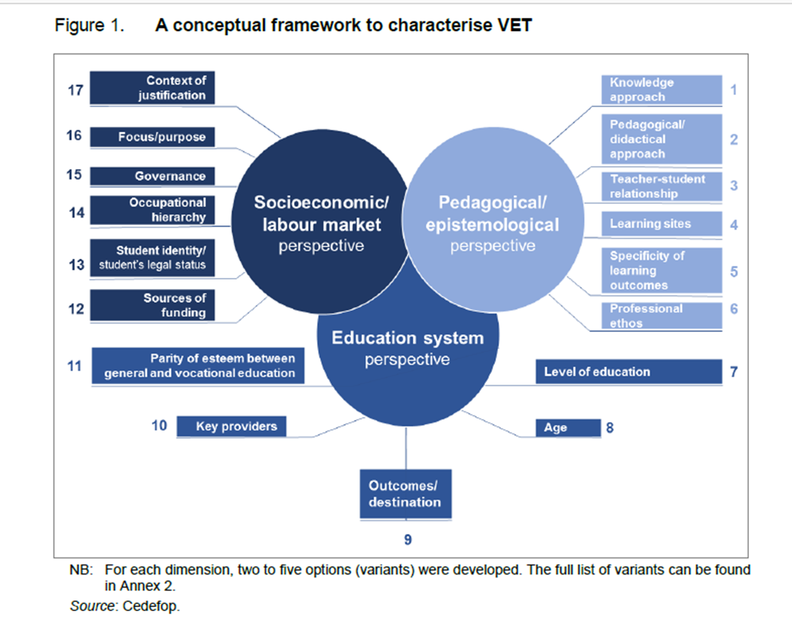

Slide 5



Γνώση
Γνωστική προσέγγιση
Ρητή
Τυποποιημένη
Απρόσωπη
Παράγεται στην επιστημονική κοινότητα
Εφαρμόζεται στην πράξη
Σιωπηρή γνώση, άρρητη,
Ως εμπειρία / learning by doing
Προσωπική
Έμφαση στην πρακτική
Δεξιότητες
Εμφανής στην κοινότητα
Κατάλληλο περιβάλλον
Συχνή διαπροσωπική επαφή
Εμπιστοσύνη
Ο συνεργατισμός αναφέρεται σε έναν ομαδικό τρόπο δράσης, οικονομικής και κοινωνικής, των μελών μιας κοινωνικής ομάδας. (Σιφνιώτης, Κ. 1990)
Μπορώ να συμμετέχω σε μια ομαδική κοινωνικό-οικονομική δράση αποτελεσματικά παρότι αντιμετωπιζόμαστε με δυσπιστία
Μπορώ να συμμετέχω σε μια ομαδική κοινωνικό-οικονομική δράση

Slide 6
Έκθεση χαρτογράφησης οικοσυστήματος Κ.ΑΛ.Ο 2017-2018 ( Υπουργείου )
Έλλειψη ευαισθητοποίησης
Έλλειψη παράδοσης στη συνεργασία
Προκλήσεις για την ανάπτυξη πεδίου Κ.ΑΛ.Ο
Ενώ το μορφωτικό επίπεδο των ηγετικών στελεχών της ΚΑΛΟ είναι υψηλό (41 τοις εκατό έχουν μεταπτυχιακό ή διδακτορικό δίπλωμα), τους λείπει κατάρτιση που είναι περισσότερο προσανατολισμένη στην επιχειρηματικότητα, είτε στο στάδιο της έναρξης είτε μετά την ίδρυση των φορέων της ΚΑΛΟ.
Έλλειψη δεξιοτήτων και γνώσης, συμπεριλαμβανομένων των (εσωτερικών) επικοινωνιακών δεξιοτήτων, δεξιοτήτων λήψης αποφάσεων και επίλυσης διαφορών.
Αναγκαιότητα για εκπαίδευση και κατάρτιση με έμφαση τόσο στις επιχειρηματικές γνώσεις όσο και σε δεξιότητες που άπτονται των ιδιαίτερων χαρακτηριστικών της Κ.ΑΛ.Ο όπως στην οριζόντια διοίκηση και διακυβέρνηση, λήψη αποφάσεων.

Slide 7
Σε μόνιμη βάση
Τι;
• Λειτουργία καθημερινού infopoint, συναντήσεις με όλη την ενδιαφερόμενη ομάδα, παροχή διαγνωστικής μελέτης, εντοπισμός θεμάτων/ ελλείψεων / δυνατών σημείων (σχέση με την Κ.ΑΛ.Ο, θεωρία αλλαγής, επιχειρηματικός σχεδιασμός, οργανωτικό στάδιο )
Υπηρεσία coaching και mentoring , δουλειά από κοινού οι 2 ομάδες ( Dock + υπό σύσταση/εν ενεργεία )
Λειτουργία Ψηφιακής Βιβλιοθήκης (βιβλία, πτυχιακές, άρθρα, δημοσιεύσεις)
Πως;
Από κοινού κατανόηση της διαγνωστικής μελέτης, συμφωνία, εντοπισμός σημείων προς ανάπτυξη
Από κοινού υλοποίηση του σχεδιασμού τους – δίνουμε μεθοδολογία – εργαλεία
Δημιουργία ενός συνεργατικού μαθησιακού περιβάλλοντος
Θετική εμπειρία – Χρήσιμο βίωμα για το μέλλον

Slide 8
Σε μη μόνιμη βάση
Τι;
Σεμινάρια για θέματα νομοθεσίας, οριζόντιας διοίκησης και διακυβέρνησης, κοινωνικού μάρκετινγκ και δικτυώσεων
Κοινωνική Αλληλέγγυα Οικονομία στην Ευρώπη: Ένα καινοτόμο παράδειγμα μέσω του προγράμματος της αρχικής επαγγελματικής εκπαίδευσης κατάρτισης. Eμπλουτισμός των υφιστάμενων επαγγελματικών περιγραμμάτων (κυρίως στους τομείς της οικονομίας, της διοίκησης, του χρηματοπιστωτικού και του κοινωνικού τομέα) – 3 ενότητες από 30 ώρες η καθεμία ( Κ.ΑΛ.Ο αξίες και αρχές – δημοκρατική διοίκηση – ηθική χρηματοδότηση και πόροι )
Πως;
Μαζικά, ανοιχτά σε συμμετοχή, προς μέλη ομάδων κυρίως
Συμμετοχική μεθοδολογία, παραδείγματα, ασκήσεις, εργασία σε ομάδες (tailored approach, active training)

Slide 9
Κάποια πρώτα συμπεράσματα από την μέχρι τώρα σύντομη πορεία μας
Ηλικίες 25-35 δείχνουν ενδιαφέρον μα και δυσπιστία για την αποτελεσματικότητά της Κ.ΑΛ.Ο σε σχέση με την προσωπική τους εξέλιξη. Μικρή δέσμευση στο πλαίσιο
Ηλικίες 36-58 συχνά σε στάδιο ανεργίας τουλάχιστον από το 2012 όπου έχουν χάσει/ξεχάσει επαγγελματικές δεξιότητες/ μόρφωση έχουν ξεχάσει τι έκαναν πριν την περίοδο της ανεργίας (σπουδές/ προϋπηρεσία).
Έλλειψη δεξιοτήτων και γνώσης, συμπεριλαμβανομένων των (εσωτερικών) επικοινωνιακών δεξιοτήτων, δεξιοτήτων λήψης αποφάσεων και επίλυσης διαφορών, και των γενικών επιχειρηματικών και διαχειριστικών δεξιοτήτων.
Αποτιμούμε ως θετικό ότι η πληροφόρηση και η υποστήριξη έρχεται από ομάδα που δρα με συνεργατική οριζόντια δομή όπως επιδιώκουν και οι ενδιαφερόμενοι. Καλλιεργείται εμπιστοσύνη, κοινά προβλήματα, κοινό «ανήκειν».

Slide 10
Προκλήσεις
Ο κόσμος που δε γνωρίζει για την Κ.ΑΛ.Ο
Ο κόσμος που δε γνωρίζει από βιβλιογραφία, τυπική εκπαίδευση αλλά έχει αναπαραστάσεις για την Κ.ΑΛ.Ο και τους συνεταιρισμούς, μια κοινωνική γνώση/μόρφωση πολύ ισχυρή.
Η παρέμβαση στην αντίληψη ή στη διαμόρφωση αντίληψης/κουλτούρας προϋποθέτει να κατανοήσουμε την αντίληψη που ενυπάρχει ήδη (π.χ στερεοτυπική αντίληψη περί έλλειψης κουλτούρας συνεργατισμού) προσπαθώντας να την προκαλέσεις με τρόπο που δε θα αποσταθεροποιήσει τη σχέση «εκπαιδευόμενου-εκπαιδευτή».

Slide 11
Προτάσεις
Τυπική εκπαίδευση
Για την παραγωγή γνώσης-Έρευνα: Έμφαση σε έρευνες και στις κοινωνικές επιστήμες - παραγωγή θεωρίας μέσα από τη μελέτη των καθημερινών πρακτικών που αμφισβητούν τον κυρίαρχο τρόπο οργάνωσης οικονομίας-κοινωνίας, με περιγραφικές και επαγωγικές μεθοδολογίες
Δημιουργία Ακαδημίας - Ινστιτούτο Κ.ΑΛ.Ο που θα υποστηρίζει την ανάπτυξη του χώρου της Κ.ΑΛ.Ο
Μόνιμα προγράμματα εντός του σχολικού περιβάλλοντος σε πρωτοβάθμια-δευτεροβάθμια

Slide 12
Μη τυπική εκπαίδευση
Συμπλήρωση των συναφών επαγγελματικών περιγραμμάτων (curricula) με ενότητες που αφορούν στην Κ.ΑΛ.Ο ή ακόμα διαμόρφωση επαγγελματικών περιγραμμάτων αποκλειστικά για την Κ.ΑΛ.Ο ( IVET, VET, CVET )
Υποστήριξη φορέων Κ.ΑΛ.Ο να αναλάβουν κομμάτι της πληροφόρησης– εκπαίδευσης σε άλλους φορείς:
α) συστηματοποιημένη/γειωμένη γνώση μέσα και από την δική τους εμπειρία,
β) σχέσεις εγγύτητας εκπαιδευτή-εκπαιδευομένων / συνεργατικό μαθησιακό περιβάλλον
γ) δημιουργία κοινότητας μάθησης, ανατροφοδότησης εργαλείων/θεωρίας/πρακτικής
δ) δημιουργία κοινωνικού κεφαλαίου που προωθεί τη συλλογική δράση ε) αυτόνομο πλαίσιο λειτουργίας και δυνατότητα προσαρμογής σε πολιτικές πιο κοντά στο πνεύμα της Κ.ΑΛ.Ο
στ) Η εκπαιδευτική διαδικασία δεν είναι μαζική και ατομική αλλά είναι συλλογική με μεθοδολογίες που ενισχύουν το συνεργατισμό και χτίζουν τη συλλογική τους ταυτότητα ήδη στα πρώτα τους βήματα.

Slide 13
«Κανείς δεν εκπαιδεύει κανέναν, κανείς δεν εκπαιδεύει μόνος του τον εαυτό του. Οι άνθρωποι εκπαιδεύονται όλοι μαζί με τη μεσολάβηση όλου του κόσμου» (Paulo Freire)

Slide 14
Ευχαριστούμε για τον χρόνο σας
Επικοινωνία:
Τροίας 30, Κυψέλη (Δευτέρα-Παρασκευή από τις 10.00 μέχρι τις 14.00)
Ιστοσελίδα: https://dock.zone, Facebook: dockathens
E mail: info@dock.zone, Τηλέφωνο: 213 0883758

